Slide 1
Вовлечение семьи в образовательный процесс в рамках ФГОС ДО: пути, решения.
Автор : Щербакова Т.В, воспитатель МБДОУ «Детский сад №17», г.Набережные Челны Республики Татарстан

Slide 2
Цель: вовлечение семьи в единое образовательное пространство
Задачи:
установить партнерские отношения, учитывая личностно-ориентированный подход с соблюдением интересов семьи и ребенка;
объединить усилия семьи и детского сада для развития и воспитания детей;
создать атмосферу взаимопонимания, общности интересов, позитивный настрой на общение и доброжелательную взаимоподдержку родителей, воспитанников и педагогов детского сада;
активизировать и обогащать умения родителей по воспитанию детей;
поддерживать уверенность родителей в собственных педагогических возможностях.

Slide 3
Основные принципы взаимодействия педагога и семьи воспитанника ДОУ по созданию единого пространства развития ребенка:
Принцип преемственности, согласованных действий
Принцип гуманного подхода к выстраиванию взаимоотношений семьи и ДОУ
Принцип открытости
Принцип индивидуального подхода к каждой семье
Принцип эффективности форм взаимодействия семьи и ДОУ
Принцип партнерства
Принцип обратной связи

Slide 4
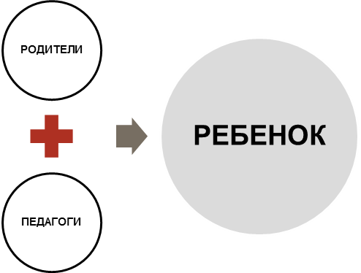
Модель социального партнерства ДОУ и семьи

Slide 5
Основные подходы:
ребенок живет в семье, её влияние – основа развития и воспитания, её законы и ценности приоритетны;
признание главенствующей роли семьи персоналом детского сада - от заведующего до младшего воспитателя;
образование в дошкольной организации «надстраивается» над этими отношениями ребенка и семьи;
предоставляя родителям возможность участия во всех аспектах деятельности ДОУ, педагоги увеличивают шансы ребенка на преуспевание и хороший эмоциональный фон.
профессионализм педагога во многом определяется тем, насколько успешно он работает в союзе с родителями ребенка.
выстраивание педагогами продуктивного взаимодействия с семьями необходимо им самим для успеха собственной профессиональной работы с детьми.

Slide 6
С какими трудностями сталкивается воспитатель при вовлечении родителей в образовательный процесс :
большинство родителей озабочено решением проблемы в экономической сфере, а иногда в физическом выживании;
убежденность многих семей в том, что заниматься развитием их детей обязаны государственные образовательные организации (д/сад, школа..) ;
отсутствие уважительного, терпеливого отношения между семьей и д/ садом;
родители - это взрослые люди, имеющие свои установки и ценности, свое представление о воспитании, менять которые очень сложно;
родители не осознают, как важно быть вовлеченным в образование своих детей;
незнание воспитателя ребенка в семье;
нежелание родителей участвовать в образовательной деятельности ребенка;
не посещение родительских собраний;
нехватка времени у родителей/ занятость родителей;
отсутствие мотивации;
отсутствие дисциплины;
безграмотность;
нежелание родителей признавать свои ошибки в воспитании.

Slide 7
Какие трудности выделяют родители при вовлечении их в образовательный процесс :
Не понимание образовательной программы
Нежелание выполнять порученные задания с ребенком
Недостаточно свободного времени
Отсутствие мотивации
Не видят смысла этим заниматься

Slide 8
традиционные Формы вовлечения родителей в ОП:
родительские собрания
беседы
консультации
анкетирование
практикумы
семинары
наглядная информация
выставки, конкурсы
совместная проектная деятельность
день открытых дверей

Slide 9
Нетрадиционные формы вовлечения родителей в ОП:
круглый стол,
семейная гостиная
семейный клуб
сайт ДОУ собственный сайт
рекламная информация
семейный театр
родительская почта
телефон доверия
семейная библиотека
вечер вопросов и ответов по теме
видеоролики ,презентации
газета, журнал.

Slide 10
Какова реальная польза от включения семей в образовательную работу с детьми в детском саду:
эмоциональная вовлеченность
физическая вовлеченность
сам процесс вовлеченности
непосредственное присутствие
оценивают важность права ребенка на выбор
наблюдения за своими детьми на фоне других детей
могут наблюдать как ребенок находит друзей

Slide 11
Что же полезного извлекают сами дети от присутствия членов семьи в группах?
общаются с семьями других детей
возможность получить больше внимания от взрослых
улучшается отношение и доверие к детскому саду
расширяется круг взрослых
получают дополнительные стимулы

Slide 12
Что полезного извлекают педагоги от вовлечения семьи в ОП:
Обогащение содержания своей работы с детьми
помогать детям закреплять полученные знания дома
Поддержка программы и совместных проектов детей и взрослых
родители будут охотнее отзываться на просьбы воспитателей

Slide 13
Таким образом:
Организация взаимодействия с семьёй – работа трудная, не имеющая готовых технологий и рецептов. Её успех определяется интуицией, инициативой и терпением педагогов. Использование как традиционных, так и новых форм взаимодействия с семьями воспитанников, позволяет достичь высокого качества образования детей, удовлетворить запросы родителей в интересах детей и тем самым создать то самое единое образовательное пространство для ребёнка, посещающего детский сад.

Slide 14
Спасибо за внимание!

